Slide 1
স্বাগতম

Slide 2
শিক্ষক পরিচিতি
বিজয় লাল দে
সহকারী শিক্ষক
ফেরুয়া সরকারি প্রাথমিক বিদ্যালয়
শাহরাস্তি, চাঁদপুর।

Slide 3
পাঠ পরিচিতি
শ্রেণিঃ ৫ম
বিষয়ঃবাংলা
পাঠঃসুন্দরবনের প্রাণী
পাঠ্যাংশঃবাংলাদেশের দক্ষিণে ….পাওয়া যায়।

Slide 4
শিখনফল
১.২.১.
উচ্চারিত পঠিত বাক্য,কথা মনোযোগ সহকারে শুনবে।
১.১.২
যুক্তবর্ণ সহযোগে তৈরি শব্দযুক্ত বাক্য স্পষ্ট ও শুদ্ধভাবে বলতে পারবে ।
১.৩.২
পাঠে ব্যবহৃত যুক্তব্যঞ্জন সংবলিত শব্দ যোগে গঠিত বাক্য সাবলীলভাবে পড়তে পারবে।
২.৩.৪
. পাঠ্য বইয়ের গল্প পড়ে মূলভাব লিখতে পারবে।

Slide 6
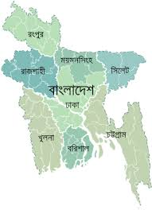
উত্তর
পুর্ব
খুলনা
পশ্চিম
দক্ষিণ
বাংলাদেশের দক্ষিণে সুন্দরবন অবস্থিত ।

Slide 7
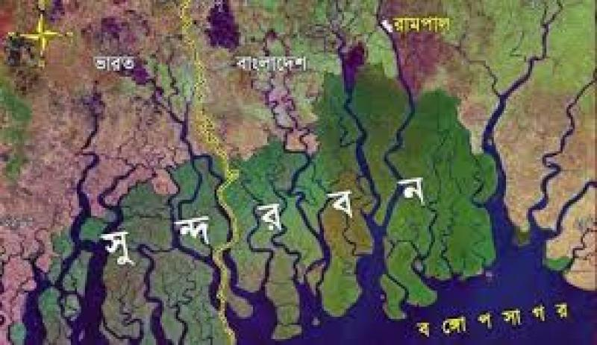
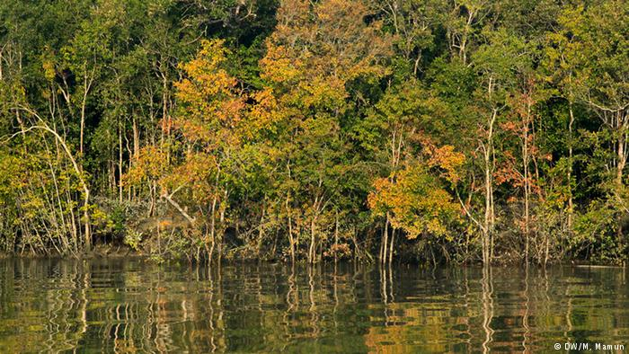
সুন্দরবন সমুদ্রের কোল ঘেঁসে গড়ে উঠেছে ।

Slide 8
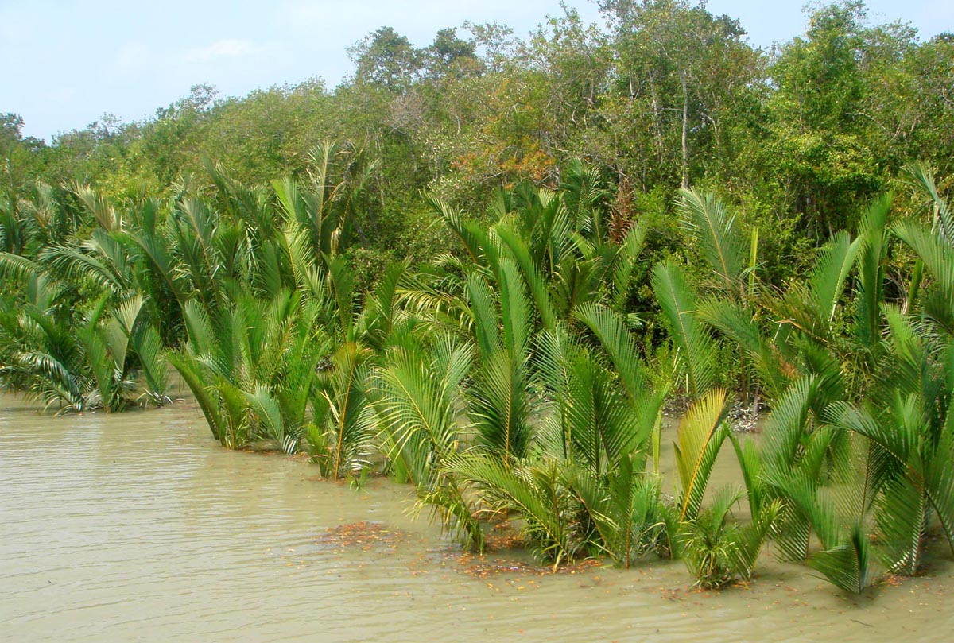
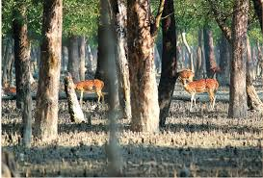
গোলপাতা
সুন্দরী
সুন্দরবনে প্রচুর গাছপালা রয়েছে ।

Slide 9
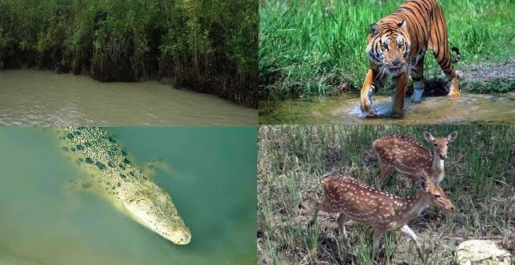
সুন্দরবনে বিভিন্ন রকমের প্রাণী রয়েছে ।

Slide 10
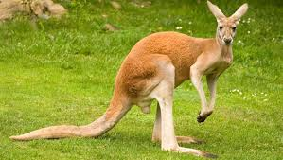
ক্যাঙ্গারু
ক্যাঙ্গারু দেখলে মনে পড়ে
যায় অস্ট্রেলিয়ার কথা।

Slide 11
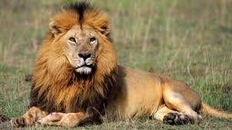
সিংহ
সিংহ বললে ভেসে আসে
আফ্রিকার কথা ।

Slide 12
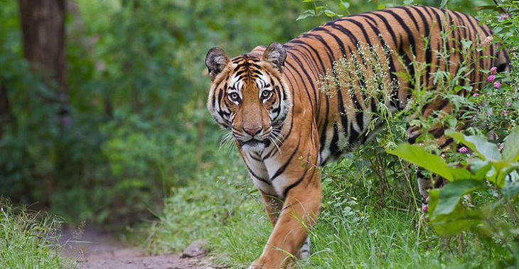
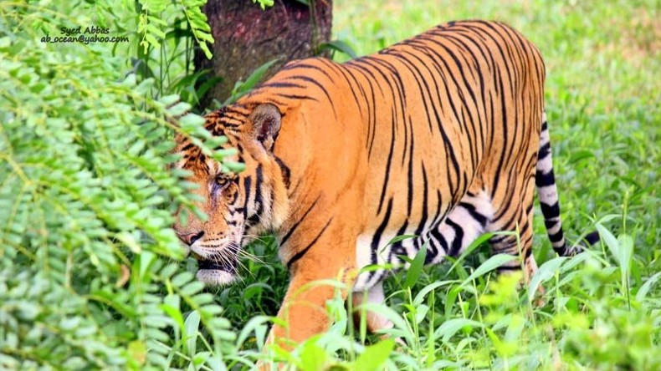
রয়েল বেঙ্গল টাইগার
রাজকীয় বাঘের সাথে জড়িয়ে আছে বাংলাদেশের নাম।

Slide 13
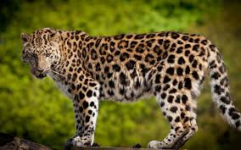
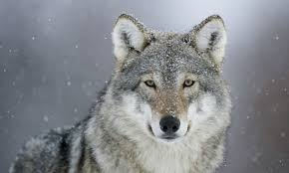
চিতাবাঘ
ওলবাঘ
এক সময়ে সুন্দরবনে ছিল চিতাবাঘ ও ওলবাঘ।

Slide 14
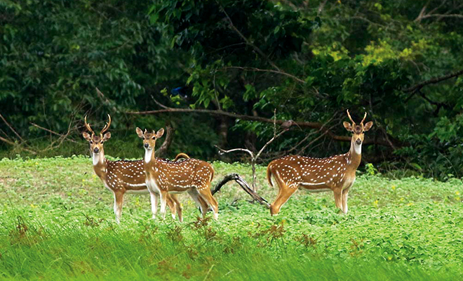
চিত্রা হরিণ
সুন্দরবনে আছে চিত্রা হরিণ।

Slide 15
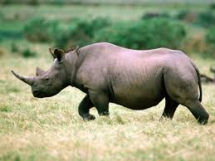
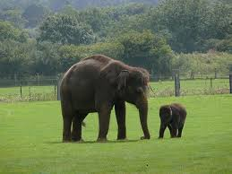
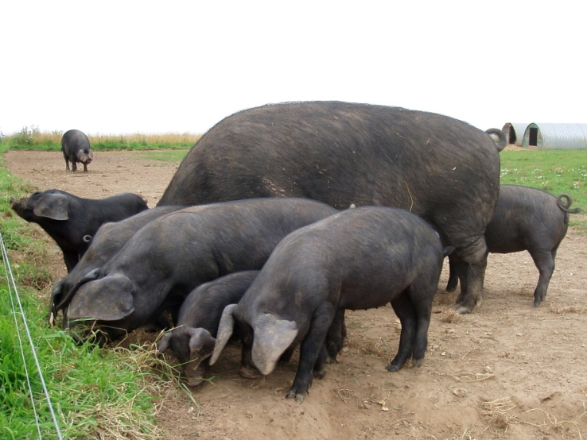
গন্ডার
হাতি
সুন্দরবনের বিলুপ্ত প্রাণী
বুনো শুয়োর

Slide 16
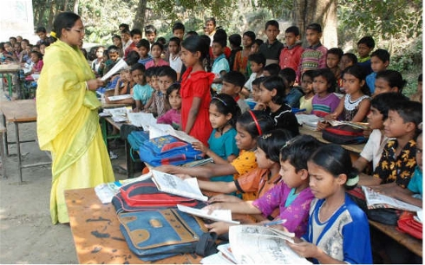
সরব পাঠ

Slide 17
শব্দের অর্থ জেনে নেইঃ
অপার
অসীম
রয়্যাল
রাজকীয়
অমূল্য
যার মূল্য নির্ধারণ করা যায় না
বিলুপ্ত
যা লোপ পেয়েছে

Slide 18
যুক্তবর্ণ ভেঙ্গে দেখাইঃ
সুন্দরবন
ন্দ
ন
দ
অস্ট্রেলিয়া
স্ট
স
ট
বেঙ্গল
ঙ্গ
ঙ
গ
গণ্ডার
ণ্ড
ণ
ড

Slide 19
সুন্দরবনে পাওয়া এমন তিনটি গাছের নাম,তিনটি প্রাণীর নাম এবং বিলুপ্ত হয়ে যাওয়া তিনটি প্রাণীর নাম লিখ ।
গাছ | প্রাণী | বিলুপ্ত প্রাণী
কেওড়া | রয়েল বেঙ্গল টাইগার | গণ্ডার
সুন্দরী | হরিণ | হাতি
গোলপাতা | বানর | শুয়োর
গাছ | প্রাণী | বিলুপ্ত প্রাণী

Slide 20
সঠিক উত্তরটি খাতায় লিখঃ
ক.ক্যাঙ্গারু বললেই মনে পড়ে যে দেশের কথা-
১.ভারত
2.বাংলাদেশ
৩.অস্ট্রেলিয়া
4.আফ্রিকা
খ.আফ্রিকার কথা উঠলে কোন প্রাণীর কথা মনে হয়?
1.সিংহ
2.হাতি
3.বাঘ
4.উট
গ.কোনটার বড় বড় শিং,কোনটার গায়ে সাদা দাগ,এর নাম কি?
1.চিতা বাঘ
2.চিত্রা হরিণ
3.ভাল্লুক
4.গণ্ডার

Slide 21
সংক্ষিপ্ত প্রশ্নের উত্তর খাতায় লিখঃ
১.সুন্দরবনের অমূল্য সম্পদ কোনটি?
2.রয়েল বেঙ্গল টাইগার ছাড়াও এক সময়ে কী কী বাঘ ছিল?
3.বাংলাদেশের কোন জঙ্গলে হাতি দেখতে পাওয়া যায়?

Slide 22
বাড়ির কাজঃ
তোমার প্রিয় যে কোনো একটি প্রাণী সম্পর্কে পাঁচটি বাক্য লিখ।

Slide 23
স
বা
ই
কে
ধ
ন্য
বা
দ

